Slide 1
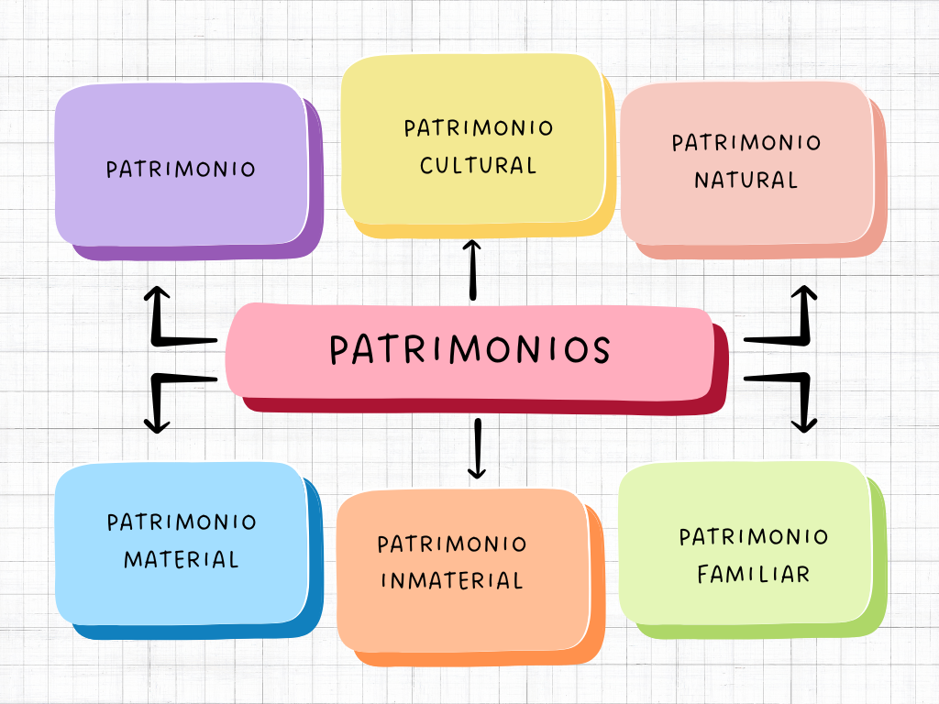
Haga clic para editar Título
Haga clic par editar subtítulo

Slide 2
Patrimonio
El patrimonio geominero, también conocido como patrimonio minero, se refiere al conjunto de bienes geológicos (formaciones, estructuras, minerales, etc.) y mineros (explotaciones, infraestructura, documentos, etc.) que son considerados de interés histórico, cultural y/o científico y que merecen ser protegidos y conservados para las generaciones futuras.

Slide 3
patrimonio
el patrimonio geominero es el legado común que nos permite entender la historia de nuestro país, la evolución de la Tierra y las actividades humanas relacionadas con la explotación de recursos minerales, merecedor de nuestra atención y protección.
El patrimonio geominero es una parte importante del patrimonio natural y del patrimonio cultural, y debe ser valorado y preservado como un recurso invaluable para la sociedad.

Slide 4
Patrimonio cultural
El patrimonio cultural geominero se define como el conjunto de bienes, tanto materiales como inmateriales, asociados a la actividad minera que poseen valor histórico, cultural o social para un grupo social. Incluye vestigios de la actividad minera del pasado (estructuras, instalaciones, herramientas, etc.), así como prácticas, conocimientos y tradiciones relacionadas con la extracción y procesamiento de minerales.

Slide 5
Patrimonio cultural
Importancia:
El patrimonio cultural geominero es importante porque:
Refleja la historia de la actividad minera y su impacto en las comunidades.
Representa un testimonio de la relación entre los seres humanos y los recursos naturales.
Tiene un valor cultural y social para las comunidades mineras, contribuyendo a su identidad y cohesión.
Puede ser un recurso turístico que impulsa el desarrollo local.
Potección y conservación:
La protección del patrimonio cultural geominero es importante para preservar la memoria de la actividad minera, salvaguardar la cultura de las comunidades mineras, y promover el desarrollo sostenible.

Slide 6
Patrimonio natural
El patrimonio natural geominero en Chile, comprende áreas, sitios o elementos naturales que poseen valor estético, científico, histórico o cultural debido a sus características geológicas. Estos pueden incluir geositios, formaciones geológicas, procesos geológicos, y áreas con biodiversidad relevante, todos ellos considerados importantes para la historia de la Tierra, la investigación científica y la conservación de la naturaleza.

Slide 7
Patrimonio natural
Ejemplos de Patrimonio Natural Geominero en Chile:
Patagonia:
Sus glaciares, fiordos, y paisajes montañosos son ejemplos de la historia geológica y la belleza natural de la región.
Desierto de Atacama:
Sus formaciones rocosas, salares, y paisajes lunares son ejemplos de la geología única de la región.
Conservación:
La protección del patrimonio geológico es fundamental para preservar la biodiversidad, los ecosistemas, y los recursos naturales del país.

Slide 8
Patrimonio material
El patrimonio material geominero en Chile, también conocido como patrimonio geológico, se refiere a los elementos geológicos que tienen valor por su importancia científica, histórica o cultural. Estos pueden ser geositios, como afloramientos de rocas, estructuras geológicas, o vestigios de la actividad minera.

Slide 9
Patrimonio material
Ejemplos en Chile:
El Cerro San Lorenzo, un lugar con gran actividad minera a lo largo de la historia.
El antiguo pueblo de El Salvador, ahora una zona típica y monumento histórico, que conserva la memoria de la actividad minera en la zona.
Patrimonio minero inmueble:
Incluye edificios mineros, instalaciones, túneles y otros elementos relacionados con la historia de la minería, como asentamientos mineros históricos.

Slide 10
Patrimonio inmaterial
El patrimonio inmaterial geominero en Chile se refiere a los conocimientos, prácticas, técnicas y expresiones culturales que están vinculadas a la actividad minera, y que son transmitidos de generación en generación por las comunidades y grupos involucrados.

Slide 11
Patrimonio inmaterial
Ejemplos de patrimonio inmaterial geominero en Chile:
La cultura de las comunidades mineras en la Cordillera de los Andes: Con sus conocimientos sobre la explotación de minerales y sus tradiciones
Las leyendas y mitos relacionados con la minería: Que reflejan la experiencia de los mineros y su relación con la tierra y los minerales.
En resumen, el patrimonio inmaterial geominero en Chile es un conjunto de conocimientos, prácticas y expresiones culturales que son fundamentales para la identidad y la historia de las comunidades mineras, y que merecen ser reconocidos y salvaguardados.

Slide 12
Patrimonio familiar
se refiere a un conjunto de bienes, principalmente inmuebles y activos mineros, que una familia ha acumulado a través de generaciones y que son vitales para su subsistencia y bienestar. Incluye tanto la propiedad de tierras, minas y explotaciones mineras, como los activos financieros y las inversiones relacionadas con la industria minera.

Slide 13
Patrimonio familiar
Subsistencia:
El patrimonio minero es a menudo la base económica de la familia, proporcionando ingresos, empleos y un estilo de vida para sus miembros.
Ejemplos de Patrimonio Familiar Geominero:
Minas y Concesiones: Una familia puede poseer derechos de explotación de una mina o concesión minera.
Activos Financieros: Una familia puede haber invertido en acciones o participaciones de empresas mineras.

